Slide 1

Desarrollo de la tienda web NexusPlay
Carlos Ademar Suarez Quispe — Diseño Web 2
Universidad Privada Domingo Savio · Docente: Moscoso Zeballos Pablo Alvaro

Slide 2
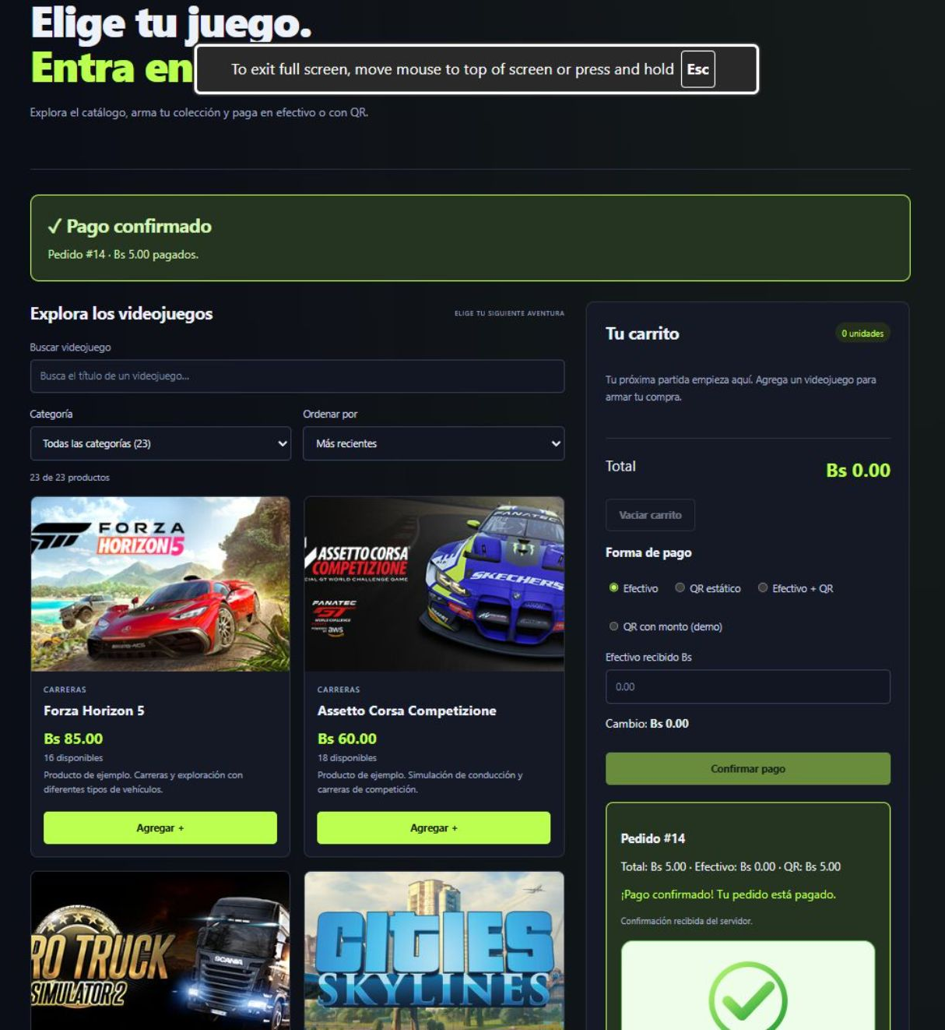
Resumen e introducción
Resumen
Introducción
NexusPlay: tienda académica con catálogo, carrito dinámico (jQuery) y PostgreSQL (Neon). QR estático, QR demostrativo y app Android que envía avisos de Yape. Google Sheets copia de avisos/ventas.
Manipulación del DOM y eventos para actualizar carrito sin recarga; interfaz ↔ API ↔ base de datos.

Slide 3
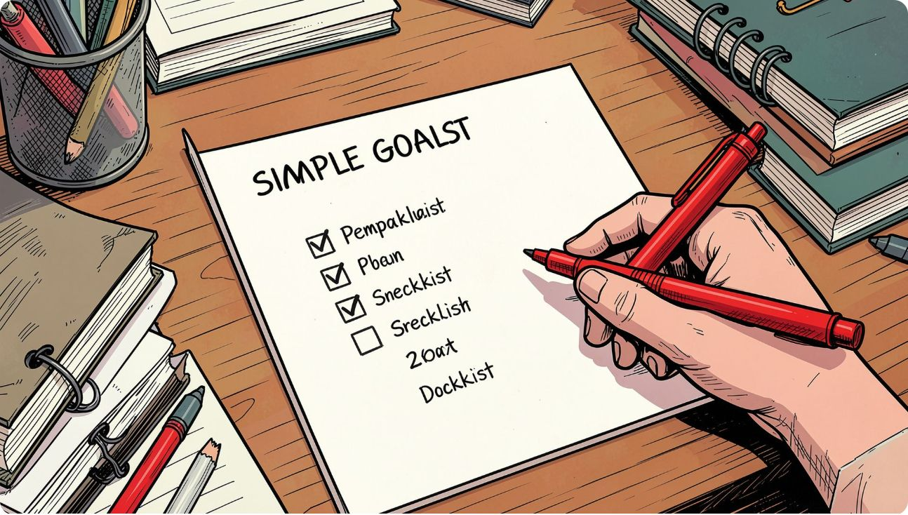
Qué hace NexusPlay
Compra
Administración
Permite buscar videojuegos, añadir unidades al carrito y consultar el estado del pedido.
Gestiona productos con imagen, categorías y existencias. Guarda las ventas en PostgreSQL.
Integraciones
Render publica la tienda. Neon conserva los datos. Android envía avisos de Yape y Google Sheets guarda una copia.
Notes:
Aplicación académica del proyecto. El QR demostrativo genera una imagen con el monto. La conciliación del QR estático utiliza avisos recibidos por el lector Android.

Slide 4
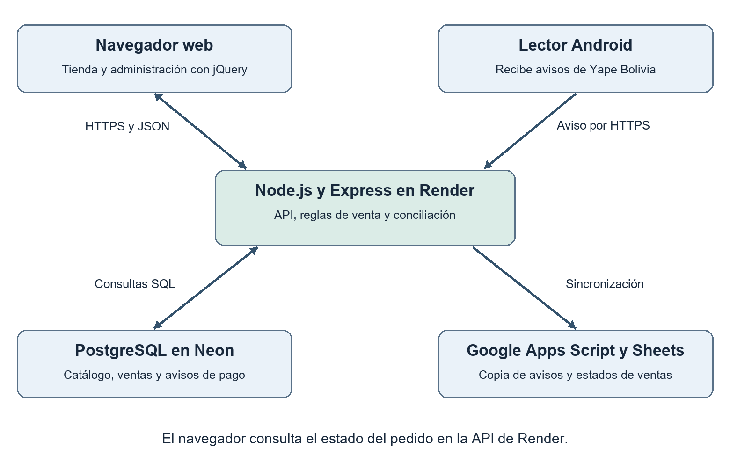
Arquitectura y base de datos
API en Render · Server valida datos · PostgreSQL en Neon · Android envía avisos · Google Sheets copia de registros. Ventas usan clave aleatoria para consultas seguras.

Slide 5
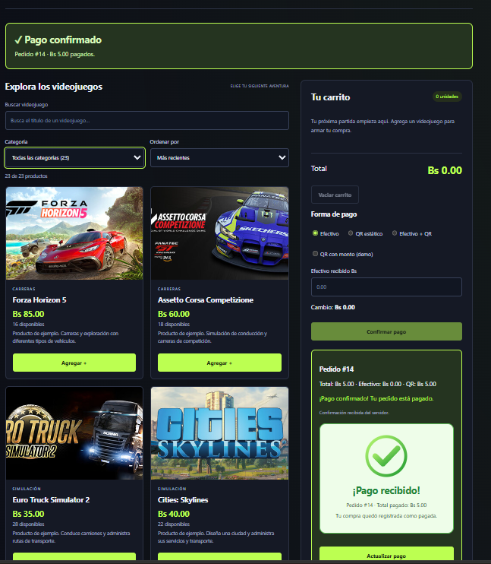

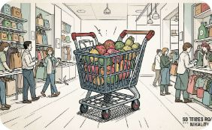
Catálogo y carrito
Catálogo
Carrito
23 productos: imagen, categoría, precio, cantidad. Búsqueda + filtros + ordenación.
Miniatura, precio unitario, cantidad y subtotal. Botones +/− respetan inventario; total = suma de subtotales.
Ejemplo: 2 × Bs 50 + 1 × Bs 30 = Bs 130 (didáctico).

Slide 6
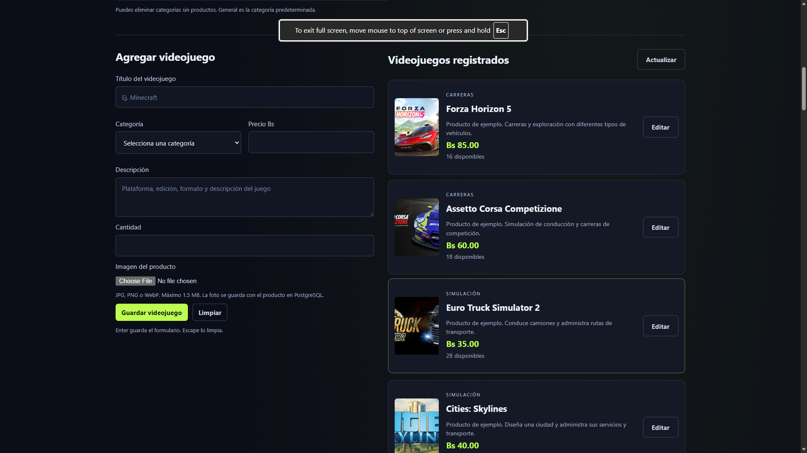
Administración y seguridad
CRUD
Categorías
Crear/editar productos: nombre, descripción, precio, cantidad, imagen; conservar o sustituir foto.
Crear, reasignar antes de eliminar; General como predeterminada. PostgreSQL evita borrado con FK.
Acceso
Edición requiere credenciales; parámetros SQL para prevenir concatenación.

Slide 7
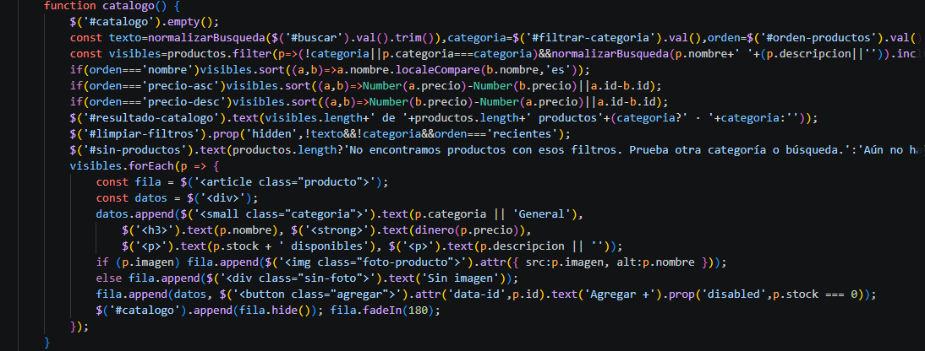
jQuery y DOM en el código
app.js
Eventos y catálogo
Líneas 30 y 72. input ejecuta catalogo(). .empty() limpia la vista y .append() inserta las fichas filtradas.
app.js
Carrito y validación
Líneas 52 y 83. dibujar() actualiza cantidades y total. Antes comprueba que la cantidad sea entera y respete el stock.
$('#buscar').on('input', catalogo);
$('#catalogo').empty();
$('#catalogo').append(fila.hide());
fila.fadeIn(180);
admin.js
Formularios y API
Líneas 5 y 53. submit recoge los campos.
$.ajax() envía JSON a Express para validarlos.
Notes:
Fragmentos del código local. public/app.js línea 30 define catalogo y las líneas 31 a 49 modifican el DOM. La línea 72 escucha input. public/app.js línea 52 define dibujar y la línea 83 valida la cantidad. public/admin.js línea 5 usa $.ajax y la línea 53 maneja submit. El fragmento editable conserva instrucciones reales de las líneas 31, 49 y 72, reunidas para la explicación.

Slide 8
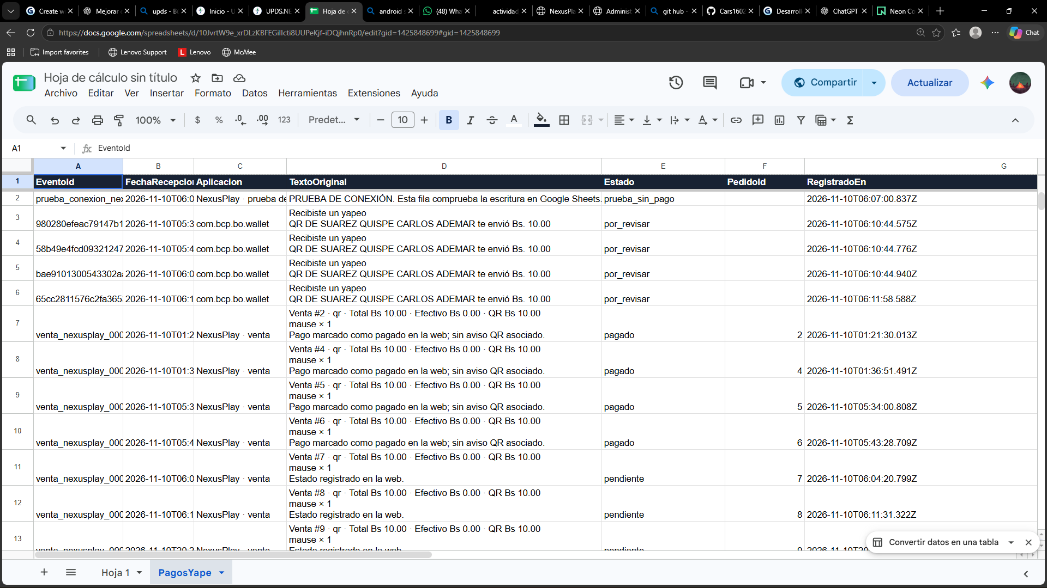
Pagos y confirmación visual
Efectivo
Pago manual y verificación administrativa.
QR estático
Imagen bancaria configurada por admin.
QR demostrativo
Incluye monto en texto; no realiza cobros ni descuenta stock.
Mixto
Reconoce QR + comprobación efectivo.
Consulta del pedido cada 8 segundos.
Muestra la confirmación cuando el estado es pagado.

Slide 9
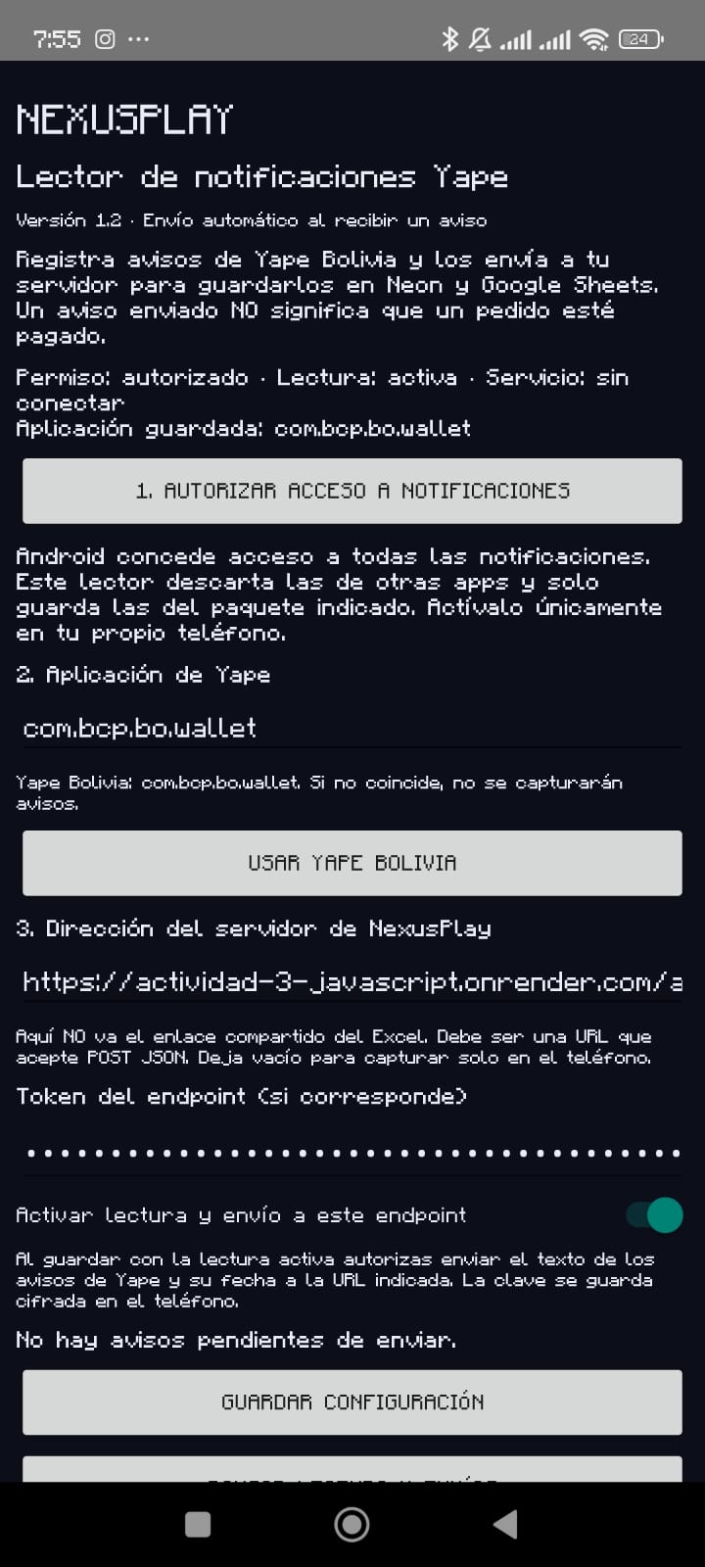

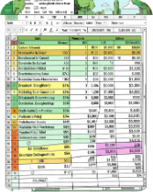
App Android y Google Sheets
Android
Google Sheets
NotificationListenerService filtra avisos de Yape, guarda y reintenta envío HTTPS; evita duplicados.
Recibe lotes como copia de consulta; filas distinguen avisos NexusPlay vs ventas.
Recibir aviso ≠ registrar venta; se exige coincidencia única (nombre, importe, fecha).

Slide 10
Conclusiones y uso de IA
Resultado
El carrito se actualiza con jQuery y las ventas quedan registradas en PostgreSQL.
Apoyo de la IA
Usamos IA para explicar el código y preparar la documentación. Revisamos sus resultados.
Siguiente paso
Ampliar las pruebas e integrar confirmaciones de un proveedor de pagos.
Notes:
La inteligencia artificial apoyó la explicación del código y la preparación de los documentos y la presentación del proyecto. La revisión humana permite comprobar que los ejemplos coinciden con la implementación. La integración de un proveedor de pagos es una mejora propuesta.

